Slide 1



Slide 2
KIỂM TRA MIỆNG
Con người thường sử những loại năng lượng nào để thực hiện các hoạt động hằng ngày trong gia đình?
Con người thường sử dụng năng lượng điện, năng lượng chất đốt, năng lượng mặt trời, gió, … để thực hiện các hoạt động hằng ngày trong gia đình

Slide 3

Tiết 4 - BÀI 2: SỬ DỤNG NĂNG LƯỢNG TRONG GIA ĐÌNH (tt)

Slide 4
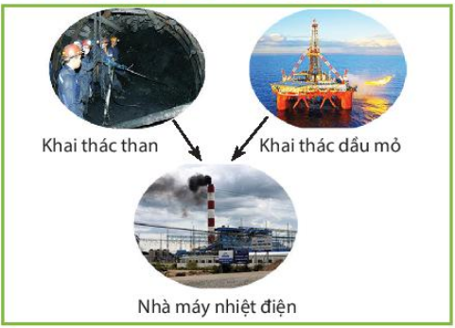
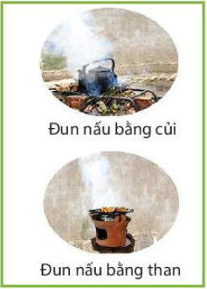
2. Sử dụng năng lượng tiết kiệm, hiệu quả
2.1. Lí do cần sử dụng tiết kiệm năng lượng
Phân tích hình 2.2, trả lời câu hỏi:
+ Việc sử dụng điện vượt quá mức
cần thiết có thể gây tác động như thế
nào đến việc khai thác tài nguyên
thiên nhiên để sản xuất điện?
+ Sử dụng chất đốt để sản xuất và đun nấu gây ảnh hưởng như thế nào đến môi trường sống?

Slide 5
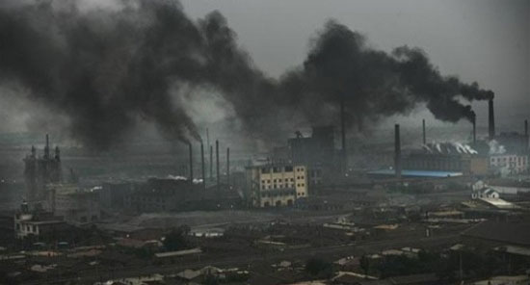
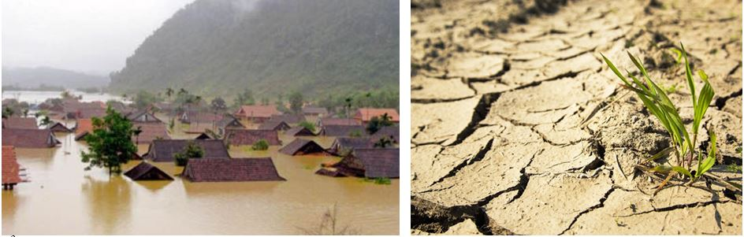

Slide 6
2. Sử dụng năng lượng tiết kiệm, hiệu quả
2.1. Lí do cần sử dụng tiết kiệm năng lượng
- Việc khai thác tài nguyên thiên nhiên để sản xuất năng lượng góp phần gây ra nhiều tác hại như: cạn kiệt tài nguyên thiên nhiên, ô nhiễm môi trường sống, sản sinh khí thải carbonic, góp phần làm biến đổi khí hậu gây lũ lụt, hạn hán...

Slide 7
2. Sử dụng năng lượng tiết kiệm, hiệu quả
2.1. Lí do cần sử dụng tiết kiệm năng lượng
Việc khai thác tài nguyên thiên nhiên để sản xuất năng lượng góp phần gây ra nhiều tác hại như: cạn kiệt tài nguyên thiên nhiên, ô nhiễm môi trường sống, sản sinh khí thải carbonic, góp phần làm biến đổi khí hậu gây lũ lụt, hạn hán, ...
Chúng ta cần sử dụng tiết kiệm năng lượng để giảm chi phí, bảo vệ tài nguyên thiên nhiên, bảo vệ môi trường, bảo vệ sức khỏe cho gia đình và cho cộng đồng.

Slide 8
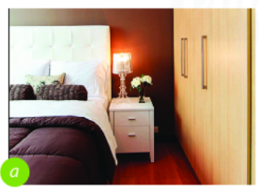
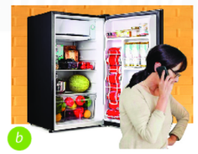
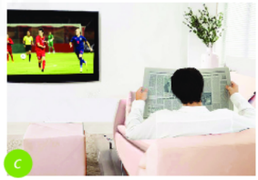
2. Sử dụng năng lượng tiết kiệm, hiệu quả
2.2. Biện pháp tiết kiệm năng lượng điện trong gia đình
Vì sao những việc làm trong H2.3 lại gây lãng phí điện năng?
Trời sáng, không tắt đèn
Mải nói chuyện điện thoại, không đóng cửa tủ lạnh
Bật ti vi ngồi đọc báo

Slide 9
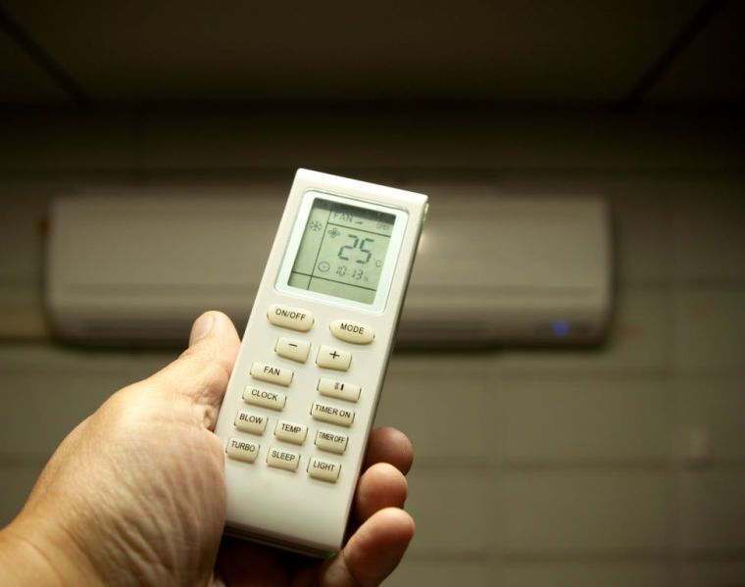
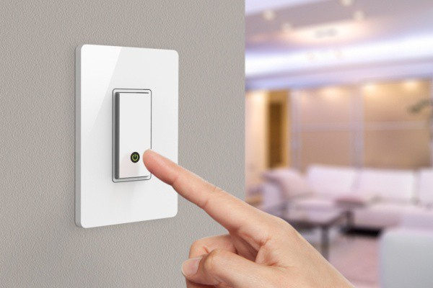
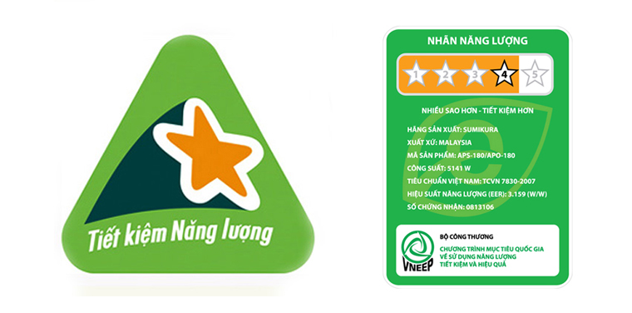

2. Sử dụng năng lượng tiết kiệm, hiệu quả
2.2. Biện pháp tiết kiệm năng lượng điện trong gia đình
Làm cách nào để tiết kiệm năng lượng điện trong gia đình?
Tắt điện khi không dùng
Để chế độ phù hợp
Sử dụng thiết bị điện tiết kiệm NL
Tận dụng năng lượng MT, gió…

Slide 10
2.2. Biện pháp tiết kiệm năng lượng điện trong gia đình
Kết luận: Một số biện pháp tiết kiệm:
Thay thế các đồ đùng điện thông thường bằng các đồ dùng tiết kiệm điện
Tận dụng gió, năng lượng mặt trời để giảm bớt việc sử dụng các đồ dùng điện.
Chỉ sử dụng điện
khi cần thiết; tắt các
đồ dùng điện khi không
sử dụng, để chế độ
sử dụng phù hợp.

Slide 11
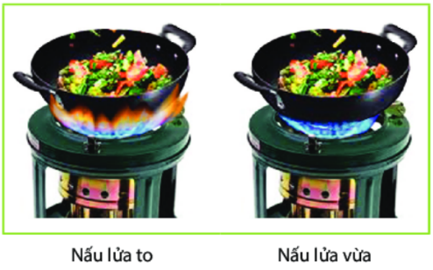
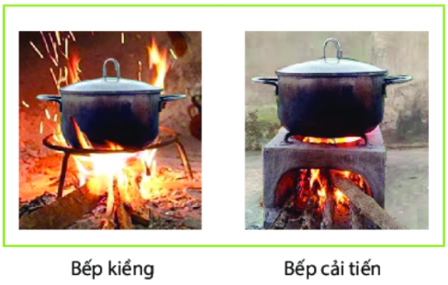
2. Sử dụng năng lượng tiết kiệm, hiệu quả
2.3. Biện pháp tiết kiệm năng lượng chất đốt trong gia đình
Trong những trường hợp ở Hình 2.4, giả sử cùng chế biến một món ăn, theo em, trường hợp nào giúp tiết kiệm năng lượng? Vì sao?

Slide 12
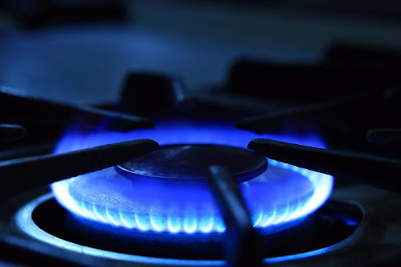
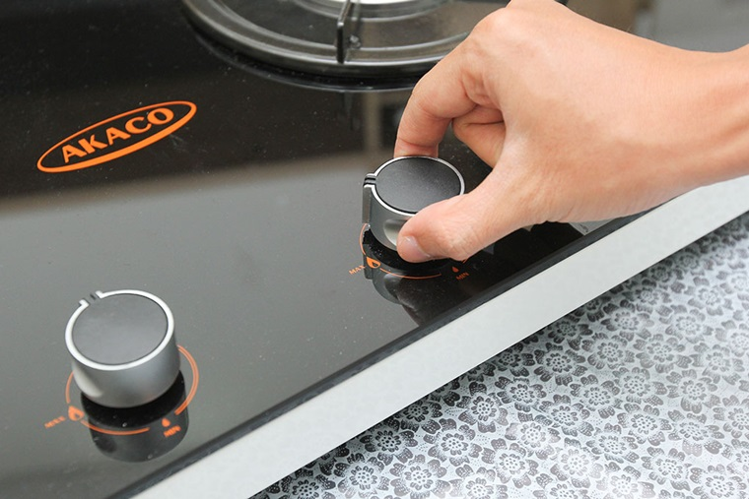
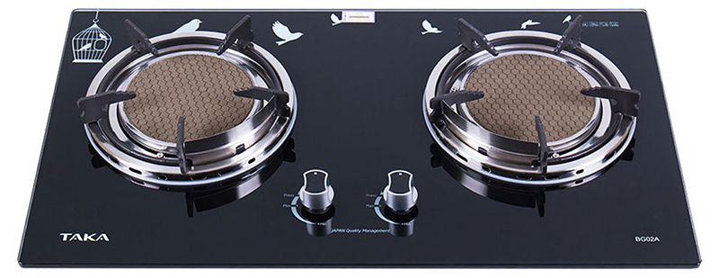
2. Sử dụng năng lượng tiết kiệm, hiệu quả
2.3. Biện pháp tiết kiệm năng lượng chất đốt trong gia đình
Làm cách nào để tiết kiệm năng lượng chất đốt trong gia đình?
Bật ở chế độ phù hợp
Tắt khi sử dụng xong
Sử dụng thiết bị tiết kiệm

Slide 13
KẾT LUẬN:
Biện pháp tiết kiệm
năng lượng chất đốt
1. Điều chỉnh ngọn lửa khi đun
nấu phù hợp
2. Tắt thiết bị ngay khi sử dụng xong
3. Sử dụng các loại đồ dùng, thiết bị có tính năng tiết kiệm năng lượng

Slide 14
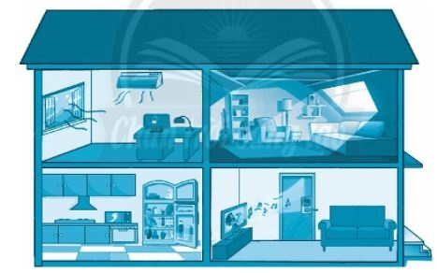
BÀI TẬP VẬN DỤNG
Bài 1: Trong hình ảnh sau đây, chi tiết nào thể hiện sự lãng phí năng lượng, chi tiết nào thể hiện sự tiết kiệm năng lượng?
Bật điều hòa
mở cửa
Mở cửa lấy
Ánh sáng
Bật tủ lạnh
không đóng
Mở tivi không
ai xem

Slide 15
BÀI TẬP VẬN DỤNG
Câu 2: Viết chữ Ð vào sau câu phát biểu đúng và chữ S vào sau câu phát biểu sai.
Phát biểu | Đ/S
a. Các chất đốt như than, củi, dầu, trấu, mạt cưa sinh ra khí cacbonic làm ô nhiễm môi trường
b. Dầu mỏ và than đá là nguồn nguyên liệu không bao giờ cạn dùng để dùng để sản xuất điện (nhiệt điện)
c. Việc đốt cây rừng làm củi nấu thay thế gas và điện sẽ giúp tiết kiệm năng lượng
d. Sử dụng lãng phí năng lượng góp phần làm cạn kiệt tài nguyên thiên nhiên của quốc gia
e. Việc gia tăng khí thải carbonic là một trong những nguyên nhân gây ra hạn hán lũ lụt
Đ
S
S
Đ
Đ

Slide 16
BÀI TẬP LUYỆN TẬP
Bài 3: Em hãy kể thêm các hành động có thể gây lãng phí năng lượng trong gia đình.
Các hành động có thể gây lãng phí năng lượng trong gia đình:
Sử dụng nhiều quạt cùng lúc.
Mở TV khi không xem
Bật điện khi trời còn sáng
Sử dụng quá nhiều nước
....

Slide 17

BÀI TẬP VẬN DỤNG
Kể những hành động tiết kiệm điện mà em và các bạn có thể thực hiện ở gia đình và ở lớp học
- Tắt điện khi ra khỏi phòng.
- Tắt quạt khi không sử dụng.
- .....

Slide 18


Ôn lại các kiến thức đã học
Làm bài tập và trả lời các câu hỏi
Chuẩn bị bài mới: Bài 3 Ngôi nhà thông minh
Ngôi nhà thông minh có điểm gì khác với ngôi nhà thông thường?
HƯỚNG DẪN
HỌC TẬP

Slide 19


Cảm ơn các em đã
lắng nghe!
Xin chào, hẹn gặp lại!

Slide 20
BÀI TẬP LUYỆN TẬP
Bài 1: Liệt kê những hoạt động trong gia đình sử dụng các nguồn năng lượng sau đây.
Nguồn năng lượng | Các hoạt động sử dụng năng lượng trong gia đình
Điện
Gas
Than củi, dầu hỏa
Năng lượng mặt trời
Năng lượng gió
Thắp sáng, nấu cơm
Nấu ăn
Nấu ăn, khí đốt
Dùng nước tắm, sinh hoạt, tích điện
Làm mát, phơi khô,…

